Slide 1

Территориальный фонд обязательного медицинского страхования Челябинской области
Рекомендуемый порядок
взаимодействия медицинских организаций
и ТФОМС Челябинской области
при заключении Соглашения о предоставлении
средств нормированного страхового запаса
для софинансирования расходов
на оплату труда
врачей и среднего медицинского персонала
в 2025 году

Slide 2







Нормативная правовая база
Софинансирование расходов МО
на оплату труда врачей и среднего мед. персонала
Порядок формирования, условия предоставления МО, и порядок использования средств
Типовая форма и порядок заключения соглашения о предоставлении средств
ч. 6.6 ст.26 326-ФЗ
Приказ Минздрава России
от 22.02.2019 №85н
(в ред.приказа МЗ РФ
от 31.10.2022 № 711н)
Приказ Минздрава России от 22.02.2019 №86н
(в ред.приказа МЗ РФ
от 31.10.2022 № 711н)
Участвуют медицинские организации, оказывающие медицинскую помощь в соответствии с территориальной программой ОМС;

Slide 3
Условия софинансирования расходов на оплату труда
врачей и среднего медицинского персонала
Условия предоставления средств:
а) Наличие у МО лицензии на осуществление медицинской деятельности, предусматривающей выполнение работ (услуг) при оказании медицинской помощи
по видам, определяемым в соответствии с частью 6.6 статьи 26 № 326-ФЗ;
б) Участие МО в оказании медицинской помощи по видам, определяемым
в соответствии с частью 6.6 статьи 26 № 326-ФЗ, в рамках реализации территориальной программы обязательного медицинского страхования на текущий финансовый год;
в) Наличие у МО потребности в медицинских работниках, оказывающих медицинскую помощь по видам, определяемым в соответствии с частью 6.6 статьи 26 № 326-ФЗ;
г) Наличие принятого на работу медицинского работника для оказания медицинской помощи в текущем финансовом году на штатную должность в полном объеме (не менее одной ставки) сверх численности медицинских работников в МО по состоянию
на 1 января текущего года или на дату распределения МО в соответствии
с частью 10 статьи 36 № 326-ФЗ объемов предоставления мед. помощи;
д) Наличие у МО договора на оказание и оплату медицинской помощи по ОМС
на текущий финансовый год, заключенного в соответствии со статьей 39 № 326-ФЗ;
е) Направление медицинской организацией в ТФОМС Челябинской области заявки на предоставление средств для софинансирования, согласованной уполномоченным органом исполнительной власти.

Slide 4
Рекомендуемый порядок заключения Соглашения
1 этап
Медицинская организация предоставляет в ТФОМС в 3-х экземплярах:
соглашение о предоставлении средств НСЗ на оплату труда врачей и среднего медицинского персонала в 2025 году (при условии положительного прироста);
заявку на предоставление средств НСЗ для софинансирования с указанием фактического размера софинансирования за соответствующий период;
заверенные отделом кадров копии приказов о приеме (увольнении) работников, оказывающих медицинскую помощь в соответствии с территориальной программой ОМС.
2 этап
ТФОМС Челябинской области проверяет представленные документы
на соответствие действующему законодательству, подписывает Соглашение
и направляет для подписания документы в Министерство здравоохранения Челябинской области, либо направляет в медицинскую организацию замечания.
3 этап
Министерство здравоохранения Челябинской области проверяет представленные документы на соответствие действующему законодательству, подписывает Соглашение, либо направляет в медицинскую организацию замечания.
После подписания соглашения один экземпляр направляется в медицинскую организацию, один – в ТФОМС Челябинской области.

Slide 5
Соглашение
о предоставлении медицинским организациям, указанным в части 6.6 статьи 26
Федерального закона «Об обязательном медицинском страховании в Российской Федерации»,
средств нормированного страхового запаса территориального фонда обязательного медицинского страхования для софинансирования расходов медицинских организаций
на оплату труда врачей и среднего медицинского персонала
«_______»__________________20______г.
(дата заключения соглашения)
Министерство здравоохранения Челябинской области, именуемое
в дальнейшем «Уполномоченный орган власти», в лице Министра здравоохранения Челябинской области Колчинской Татьяны Петровны, действующего на основании постановления Губернатора Челябинской области от 20.09.2024 № 455 «О Министре здравоохранения Челябинской области» и Положения, утвержденного постановлением Губернатора Челябинской области от 27.07.2004 № 383 «О Министерстве здравоохранения Челябинской области», с одной стороны, Территориальный фонд обязательного медицинского страхования Челябинской области, именуемый в дальнейшем «Фонд», в лице директора Ткачевой Агаты Геннадьевны, действующего на основании Положения о территориальном фонде обязательного медицинского страхования Челябинской области и Распоряжения Правительства Челябинской области от 01.02.2024 № 94-рп, с другой стороны, и……………………………
Особенности заполнения Соглашения
дата и номер соглашения медицинскими
организациями НЕ ЗАПОЛНЯЮТСЯ

Slide 6
Особенности заполнения Соглашения
3. Предельное количество штатных единиц и численность медицинских работников, на софинансирование оплаты труда которых предоставляются средства
для софинансирования, по состоянию на 01.01.2025 составляет
врачей - _________ штатных единиц; _______ человек,
среднего медицинского персонала - _________ штатных единиц; _______ человек.
Количество штатных единиц и численность медицинских работников заполняется в соответствии с приказом Министерства здравоохранения Челябинской области
от ……………….. № ……. «Об утверждении потребности медицинских организаций
в медицинских работниках для софинансирования Территориальным фондом обязательного медицинского страхования Челябинской области расходов медицинских организаций на оплату труда за счет средств нормированного страхового запаса в 2025 году».

Slide 7
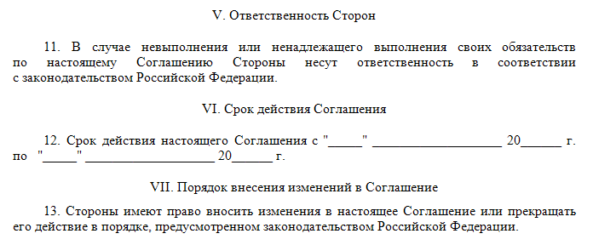
Особенности заполнения Соглашения
Срок действия Соглашения
Медицинскими организациями
НЕ ЗАПОЛНЯЕТСЯ

Slide 8
Рекомендуемый порядок предоставления заявок на предоставление
средств для софинансирования
1 этап
Медицинская организация после заключения Соглашения ежемесячно до 2 числа месяца, следующего за отчетным, предоставляет в Министерство здравоохранения Челябинской области следующие документы в 3-х экземплярах:
заявку на предоставление средств НСЗ для софинансирования с указанием фактического размера софинансирования за соответствующий период, включая начисления на оплату труда;
заверенные отделом кадров копии приказов о приеме (увольнении) работников, оказывающих медицинскую помощь в соответствии с территориальной программой ОМС.
2 этап
Министерство здравоохранения Челябинской области проверяет документы, согласовывает Заявку и направляет один экземпляр данных документов –
в медицинскую организацию, один – в ТФОМС Челябинской области.
3 этап
ТФОМС Челябинской области осуществляет перечисление средств до 10-го числа месяца, следующего за отчётным (за декабрь – до 25 декабря), на основании Заявок, согласованных Министерством здравоохранения Челябинской области.
Срок предоставления Заявок, согласованных Министерством здравоохранения Челябинской области – до 5 числа месяца, следующего за отчетным.

Slide 9
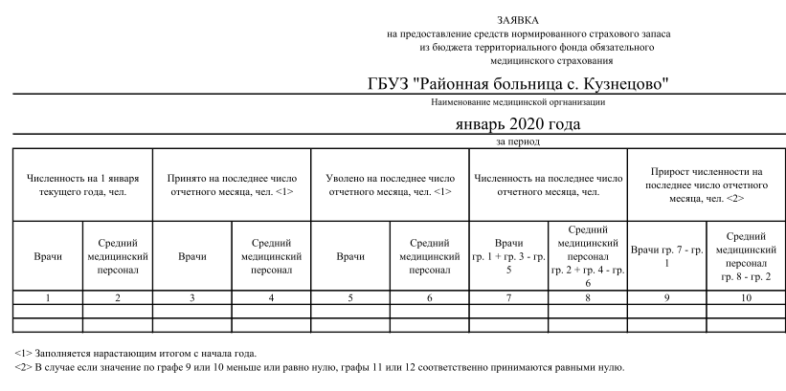
Особенности заполнения Заявки на предоставление
средств НСЗ для софинансирования из бюджета ТФОМС
заполняется в соответствии с приказом Минздрава Челябинской области от ………….…. № …..
на основании потребности в мед. работниках для софинансирования ТФОМС Челябинской области расходов МО на оплату труда врачей и среднего мед. персонала за счет средств НСЗ в 2025г.
Январь 2025
заполняется в отношении работников, оказывающих медицинскую помощь в соответствии с территориальной программой ОМС
в случае если значение по графе 9 или 10 меньше или равно нулю, графы 11 или 12 соответственно принимаются равными нулю

Slide 10
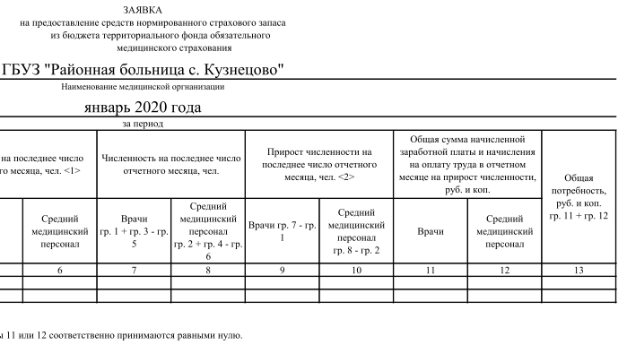
Особенности заполнения Заявки на предоставление
средств НСЗ для софинансирования
заполняется в соответствии с фактически начисленной заработной платой
(с учетом начислений на оплату труда)
за соответствующий отчетный период
Январь 2025 г

Slide 11
Планово-экономический отдел
ТФОМС Челябинской области
Контактный телефон: 8 (351) 211 57 86
Эл.почта: plan@foms74.ru

